Slide 1
การพัฒนาทักษะการนำเสนอ
Presentation Skill Development
โดย
อาจารย์ ณัฏฐา วงศ์รัตนพิบูลย์
Coach & Professional Trainer

Slide 2
“
การนำเสนอที่ดี คือ การพูด การสื่อความหมาย การโน้มน้าว จิตใจให้ผู้ฟังเข้าใจ คล้อยตาม และลงมือทำตามที่นำเสนอ ด้วยความเต็มใจ ประทับใจและมองเห็นประโยชน์
“
การนำเสนอ ก็คือ “การให้” ชนิดหนึ่งนั่นเอง

Slide 3

คุณจะทำอย่างไรเพื่อให้ผู้ฟัง...
เข้าใจ อย่างที่คุณต้องการให้เขาเข้าใจ
มองเห็น อย่างที่คุณต้องการให้เขาเห็น
เชื่อ อย่างที่คุณต้องการให้เขาเชื่อ
ลงมือทำ อย่างที่คุณต้องการให้เขาปฏิบัติ

Slide 4

องค์ประกอบที่สำคัญของการนำเสนอ
การให้ความสำคัญที่ผู้ฟัง
การนำเสนอเนื้อหาที่ชัดเจนแม่นยำ
ใช้สื่อการนำเสนอที่เหมาะสม
เทคนิคการนำเสนอที่สอดคล้องกับเป้าหมาย
การจูงใจให้ผู้ฟังคล้อยตามแนวความคิด

Slide 5

การให้ความสำคัญที่ผู้ฟัง
ผู้ฟังคือใคร?
ผู้ฟังต้องการอะไร?
ผู้ฟังคาดหวังผลลัพธ์อย่างไร?
ผู้ฟังเหมาะสมกับวิธีการอย่างไร?
ผู้ฟังควรได้ประโยชน์ในเรื่องอะไร
“คำถามที่ควรเตรียมตัวก่อนนำเสนอ”

Slide 6
ประเภทข้อมูลนำเสนอ
ข้อมูลสำหรับใคร ?
ข้อมูลเพื่อวัตถุประสงค์ใด ?
ประเด็นสำคัญของเนื้อหาคืออะไร ?
ใช้สื่อแบบไหนในการนำเสนอ ?
แสดงผลข้อมูลแบบไหน เพื่อให้ได้ตามวัตถุประสงค์ ?

Slide 7

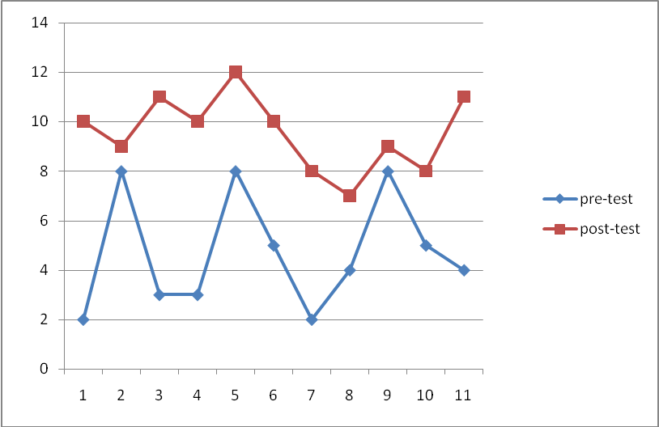
แผนภาพประเภทต่างๆ
กรอบความคิดเชิงนามธรรม
ประเภทรูปทรงเรขาคณิต, สัญลักษณ์
ประเภทตาราง
ประเภทกราฟ
ประเภทภาพจริง(ภาพถ่าย)
ประเภท เคลื่อนไหว/ภาพผสม
แสดงการไหล
แสดงโครงสร้าง
1
2
3
แสดงรัศมี
แสดงกลุ่มก้อน
กรอบความคิดเชิงรูปธรรม
แทนรูปภาพเสมือนจริง
แสดงข้อมูล

Slide 8
การนำเสนอด้วยแผนภาพต่างๆ
เพื่อการเปรียบเทียบ แนวโน้ม (ตาราง , กราฟ)
เพื่อดึงดูดความสนใจ (ภาพเคลื่อนไหว/ สื่อผสม ภาพจริง)
เพื่อสร้างความเข้าใจ (เชื่อมโยง, การไหล (Flow, Process))
เพื่อสร้างความรับรู้ (ทุกประเภท)
เพื่อช่วยในการจดจำ จัดกลุ่มข้อมูล (MindMap)

Slide 9

หลักการใช้สื่อประกอบการนำเสนอ
มีความเหมาะสมกับสภาพแวดล้อม
พร้อมเสริมให้เนื้อหาสาระเด่นชัดมากขึ้น
กระตุ้นให้ผู้ฟังเกิดความตื่นตัวตลอดเวลา
สอดคล้องกับจุดประสงค์ของการนำเสนอ
การให้ความสำคัญกับผู้ฟังเป็นหลัก

Slide 10

W orkshop
วางแผน และเตรียมการ ในการนำเสนอ
หัวข้อ/เรื่อง ที่ต้องการนำเสนอ
กำหนด กลุ่มผู้ฟัง
วัตถุประสงค์ในการนำเสนอครั้งนี้
เนื้อหาคร่าวๆ
รูปแบบในการนำเสนอ

Slide 11
ทักษะสำคัญสำหรับการนำเสนอ
การสร้างความเข้ากันได้ (Rapport) กับผู้ฟัง
การเชื่อมโยงเนื้อหากับความต้องการของผู้ฟัง
การใช้คำถาม เพื่อกระตุ้นผู้ฟัง
การฟังอย่างตั้งใจในสิ่งที่ผู้ฟังแสดงออก
การจูงใจให้ผู้ฟังเชื่อ และทำในสิ่งที่เขาต้องการ
การตอบคำถามจากผู้ฟัง
“การนำเสนอ ผู้ฟังเป็นศูนย์กลางของความสนใจ”

Slide 12
การนำเสนอเนื้อหาที่ชัดเจน แม่นยำ ตามลำดับดังนี้
1. ท่อนนำ : อารัมภบท วัตถุประสงค์ ภาพรวม
2. เนื้อหา : ประเด็นหลักที่ 1 เนื้อหา ข้อมูล แผนภาพ
ประเด็นหลักที่ 2 เนื้อหา ข้อมูล แผนภาพ
ประเด็นหลักที่ 3 เนื้อหา ข้อมูล แผนภาพ
(สร้างการมีส่วนร่วมกับผู้ฟัง , เชื่อมโยงประเด็นสำคัญ , เนื้อหา มีคุณค่า ต่อผู้ฟังอย่างไร )
3. ท่อนปิดหรือบทสรุป และ “การลงมือทำ”
Presentation
Process

Slide 13
เทคนิคการนำเสนออย่างมืออาชีพ
ทำให้...ผู้ฟัง
เข้าใจ
ยอมรับ
เชื่อ
และลงมือทำ
ขอให้โชคดี และสวัสดีค่ะ

